Slide 1
Проектная деятельность в начальной школе
Почекаева Н.В.

Slide 2
УУД
Личностные (работа над проектом, написание статей, социологические опросы, создание презентаций, выступления)
Регулятивные (работа над проектом, доработка)
Познавательные (описание проекта, создание презентаций, тезисов, использование исследовательского метода)
Коммуникативные ( работа в группах, анкетирование, интервьюирование, фотосъемка, публичная защита проектов)

Slide 3
Современный ученик…
За четыре года ему надо не только освоить программный материал предметных дисциплин, но и научиться учиться – стать «профессиональным учеником». Инициативность и самостоятельность участников образовательного процесса становятся основным ценностно-целевым ориентиром Стандарта.

Slide 4
Проектная деятельность - это
самостоятельное добывание новых знаний
сбор необходимой информации
умение выдвигать гипотезы
умение делать выводы и умозаключения

Slide 5
Требования к учебному проекту
наличие социально значимой задачи
планирование действий
исследовательская работа
результатом является продукт
презентация проекта
оценка выполненного проекта

Slide 6
Этапы работы над проектом
Погружение в проект
Планирование деятельности
Осуществление деятельности
Оформление результатов
Презентация результатов
Оценка выполненных проектов

Slide 7
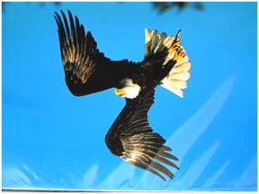
«Наши пернатые друзья»

Slide 8
«Эти удивительные животные»

Slide 9
«Мой домашний любимец»

Slide 10
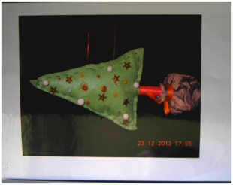
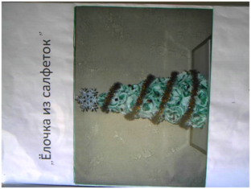
«Елка, сделанная своими руками»

Slide 11
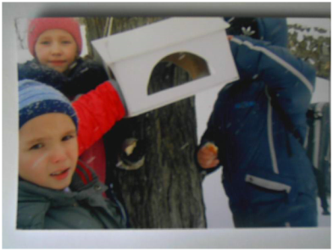
«Кормушка для птиц»

Slide 12
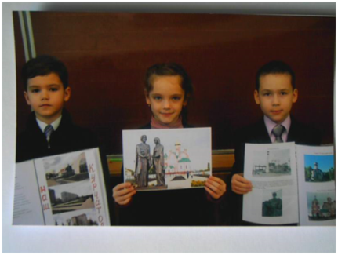
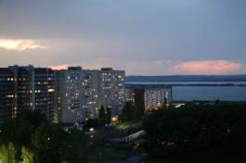
«Наш любимый город»

Slide 13
«Что значит мое имя»

Slide 14
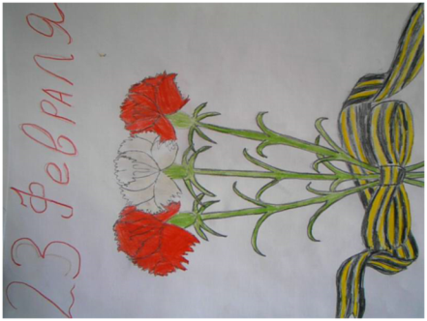
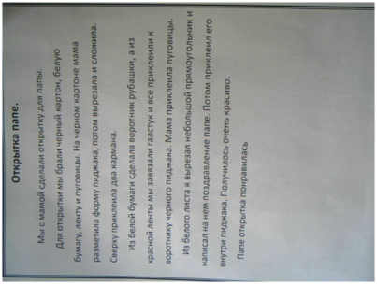
«Открытка к празднику 23 февраля»

Slide 15
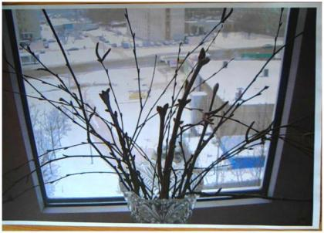
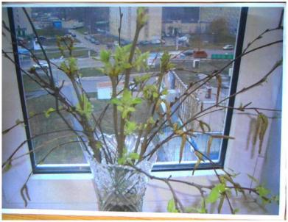
Развитие растения

Slide 16
Учимся вместе

